Slide 1
Німеччина
Роботу виконав
учень 10 класу
Стефин Іван

Slide 2

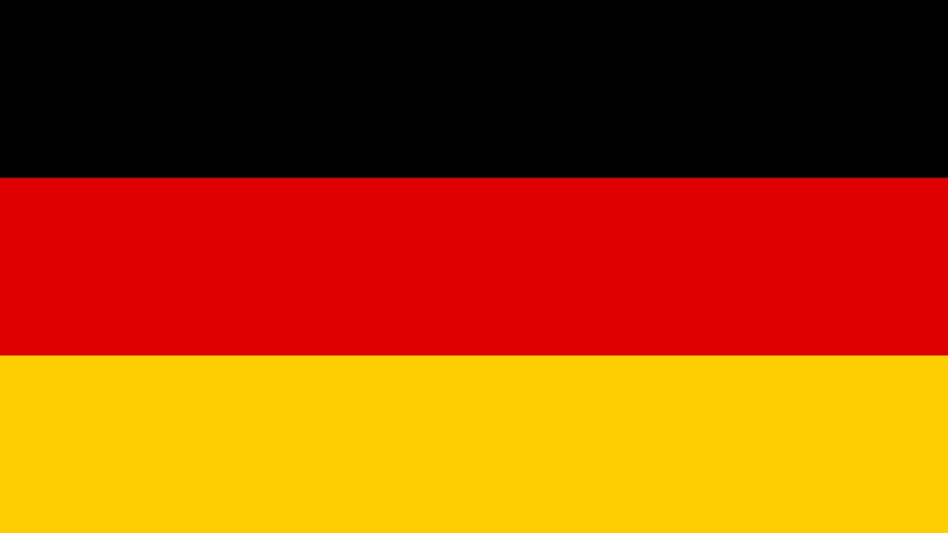
Прапор і герб країни

Slide 3
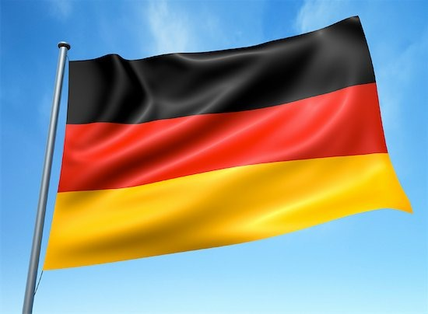
Німецький триколор
Триколор з чорної, червоної і золотої горизонтальних смуг. Чорний колір символізує похмурі роки реакції, червоний - кров патріотів, пролиту у боротьбі за волю, а золотий - сонце волі.
Уперше ці три кольори стали символом національно-визвольної боротьби німецького народу у 1813 році.

Slide 4

Герб Фрідріха Барбароси
На сучасному державному гербі Німеччини зображений чорний одноглавий орел з червоними лапами, язиком і дзьобом на золотому щиті.
Даний герб є дуже древнім, він служив емблемою влади німецьких королів.
У 1927 році зображення орла було ще більше стилізоване, він прийняв досить мирний вигляд. Саме в такому вигляді орел був прийнятий у якості герба ФРН у 1950 році

Slide 5
“ Візитна картка “ Німеччини
Площа: 357 020 км2
Населення: 82 330 000 (2010)
Столиця: Берлін
Офіційна назва: Федеративна Республіка Німеччина
Державна мова: німецька.
Державний устрій: федеративна республіка
Законодавчій орган: Бундестаг (однопалатний парламент депутатів) та Бундесрат (палата земель)
Адміністративний устрій: 16 федеральних земель (мають свій уряд, парламент і конституцію)
Поширені релігії: християнство (протестанти, католики)
Член ООН (з 1973), ЄС (з 1957), НАТО (з 1955), Ради Європи (з 1951)
Грошова одиниця Євро

Slide 6

Оцінка ЕГП
Країна розташована в Західній Європі
Межує з Чехією, Австрією, Швейцарією, Францією, Люксембургом, Бельгією, Нідерландами, Данією. Омивається Північним і Балтійським морями. Країна лежить на перехресті важливих автомобільних, залізничих і морських шляхів.
Отже ЕГП вигідне.

Slide 7
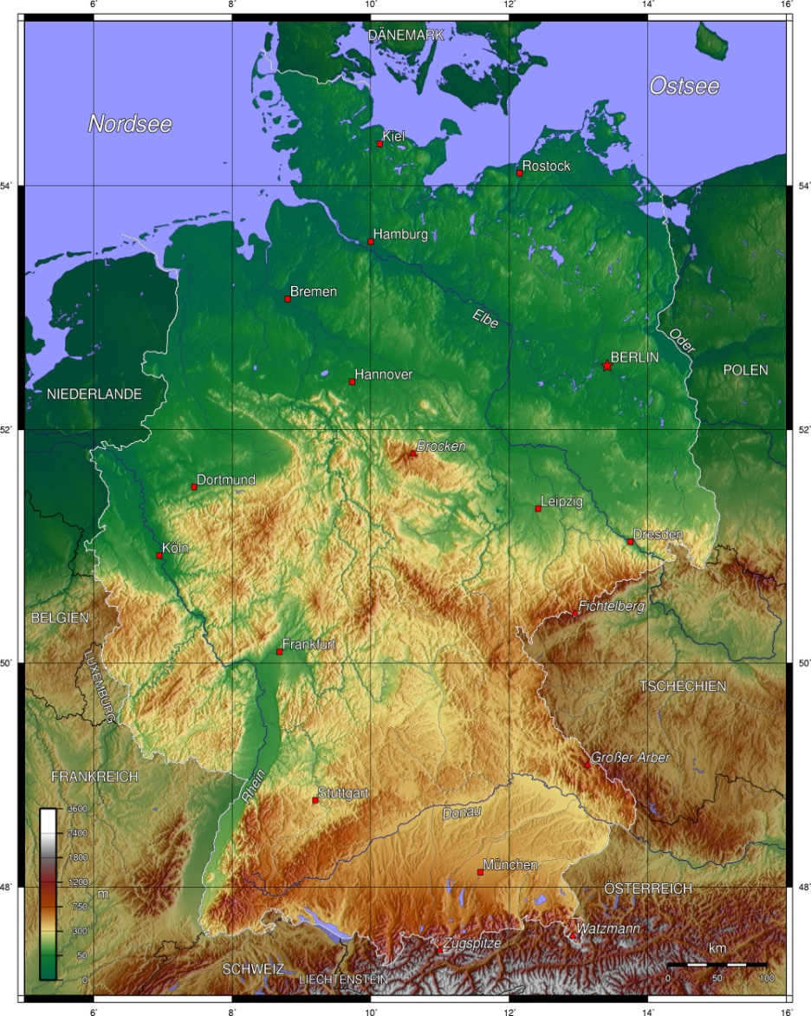
Рельєф
У рельєфі переважають рівнини: Північнонімецька та Баварське плато. Через центр країни простягається пояс давніх зруйнованих гір: Гарц, Шварцвальд, Рудні гори, Сланцеві гори. На півдні невелику площу займають молоді високі гори Альпи.

Slide 8
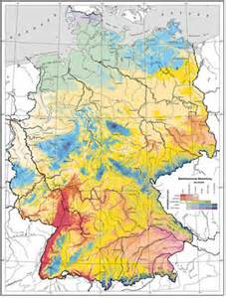
Клімат
Зима в країні м'яка, а влітку, як правило, прохолодно. На сході країни клімат більш континентальний. Центральна і південна Німеччина належать до перехідних регіонів, тут варіюються, як помірно океанічний клімат так і континентальний клімат.
Середньорічна кількість опадів (на основі статистичних даних в період 1961—1990 років) становить 700 міліметрів на рік.

Slide 9
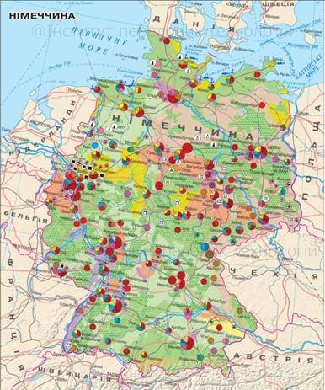
Природні ресурси
Природними ресурсами Німеччина забезпечена недостатньо. Більшість їх значно виснажені. Країна добре забезпечена кам’яним та бурим вугіллям. 90 % всього кам’яного вугілля дає Рурський басейн. Допоміжні басейни кам’яного вугілля – Саарський,. З рудної сировини є невеликі родовища мідних та поліметалевих руд. На півночі значні запаси калійної солі, на півдні графіту. ФРН відчуває дефіцит водних ресурсів, хоча має багато повноводних річок (Рейн, Дунай, Ельба). Поширені такі грунти як бурі лісові та дерново підзолисті.

Slide 10
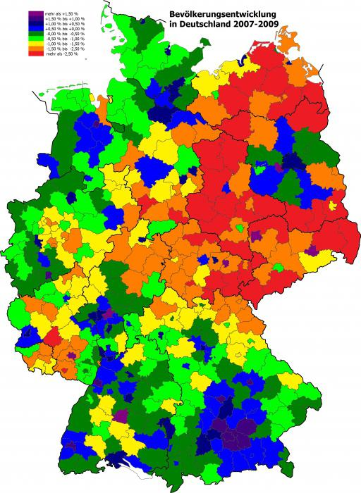
Населення
Найбільша за чисельністю населення країна Зарубіжної Європи - 81,2 млн. чоловік (2001 р.). Це країна із складною демографічною ситуацією. Природний приріст – 2 чол./тис. Розміщення населення ФРН : - середня густота населення - 230 чол./ кв. км, в окремих регіонах досягає 1000-2000 чол./ кв. км. (Рур) - одна з найвище урбанізованих країн світу - 87%, займає перше місце в регіоні по числу міської агломерації; - 99% німці; Агломерації – Рейнсько-Рурська (11 млн. чол., 100 міст) Мегаполіс – Прирейнський
Найбільші міста: Берлін, Мюнхен, Кельн.

Slide 11
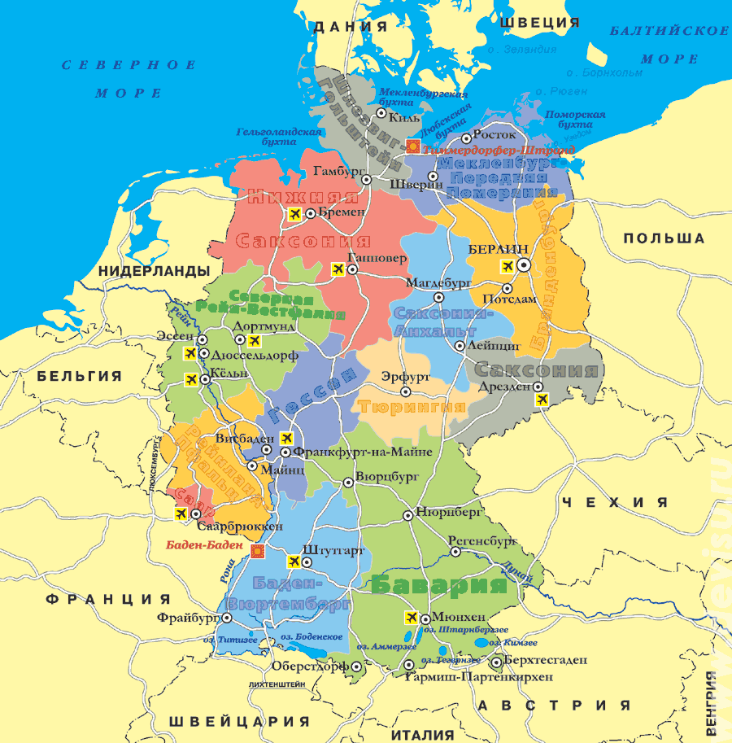
Господарство
Економічний потенціал Німеччини є одним з найпотужніших в світі, - попереду тільки США та Японія. За обсягами зовнішньої торгівлі Німеччина займає друге місце у світі після США. Економічна характеристика: ВНП: 1.936 трлн. дол. Розподіл ВНП по секторам економіки: сільське господарство - 1,2%, промисловість - 30,4%, сфера послуг - 68,4%. Зайнятість населення за галузями: промисловість 33,4%, сільське господарство 2,8%, сфера послуг 63,8%.

Slide 12
Промисловість
Німеччина — одна з високорозвинених країн світу. Вона посідає перше місце в Європі за кількістю виробленої промислової продукції. Провідне місце в економіці займають електронно-технічна, машинобудівна (в тому числі автомобілебудування, представлене компаніями Volkswagen Group, BMW, Mercedes-Benz, Daimler, Opel, Porsche), гірнича (видобуваються вугілля, нафта та природний газ, руди цинку та олова, кам'яна сіль), металургійна, хімічна, харчова, суднобудівна, текстильна, нафтопереробна галузі промисловості.

Slide 13
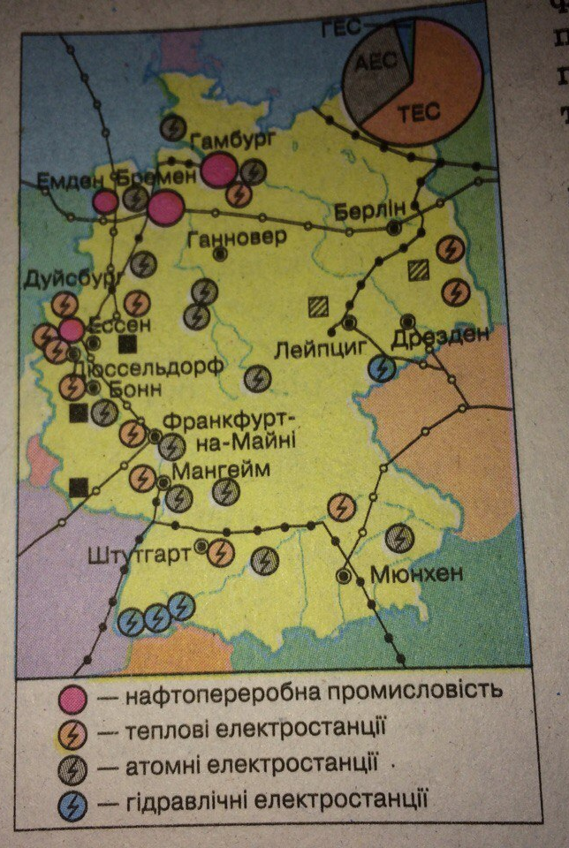
Паливно-енергетична промисловість
Зростає роль нафтопереробки, яка працює в портах на імпортній сировині. ТЕС відіграють провідну роль в електроенергетиці країни – виробляють 2/3 всієї електроенергії в країні.
Значною є частка АЕС.

Slide 14
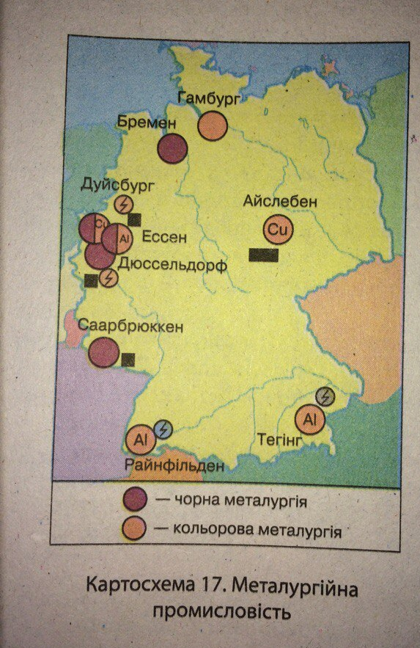
Металургійна промисловість
Чорна металургія – одна з найстаріших галузей німецької промисловості. Раніше тяжіла біля родовищ коксівного вугілля Руру. Нині працює на імпортній сировині. З кольорової металургії велику роль відіграє виплавка алюмінію. Алюмінієві заводи працюють на імпортному алюмінієвому глиноземі, як і сама кольорова металургія.

Slide 15
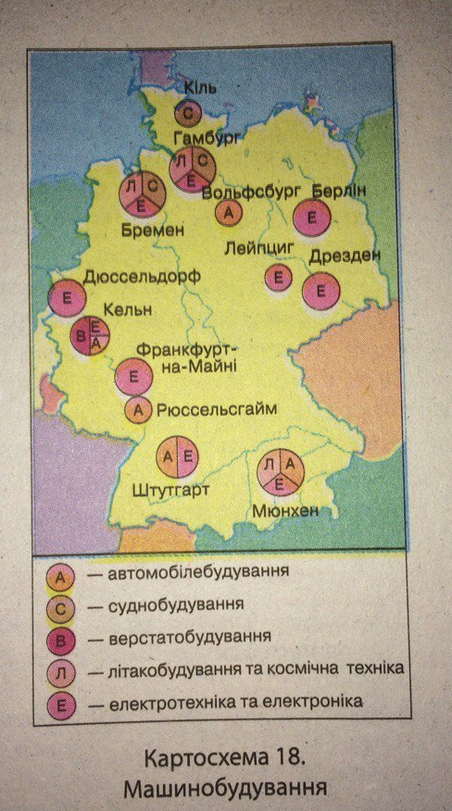
Машинобудування
Це найважливіша галузь німецької промисловості. Пріоритетного розвитку набуло транспортне машинобудування. ФРН є найбільшим у Європі виробником автомобілів і посідає за цим показником 3 місце у світі. Німеччина посідає провідні позиції в Європі за виготовленням морських суден. ФРН бере участь у виробленні літаків, деталей до космічної техніки.

Slide 16
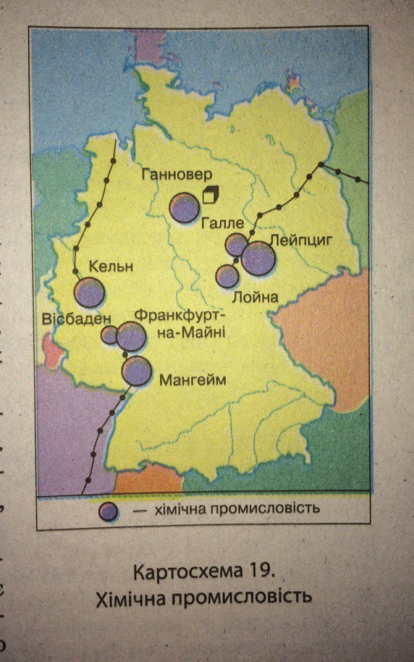
Хімічна промисловість
Спеціалізується на виробництві полімерів, фармацевтичних препаратів, фотохімії, синтезі калійних добрив. За експортом продукції хімічної промисловості Німеччина посідає перше місце в світі.

Slide 17
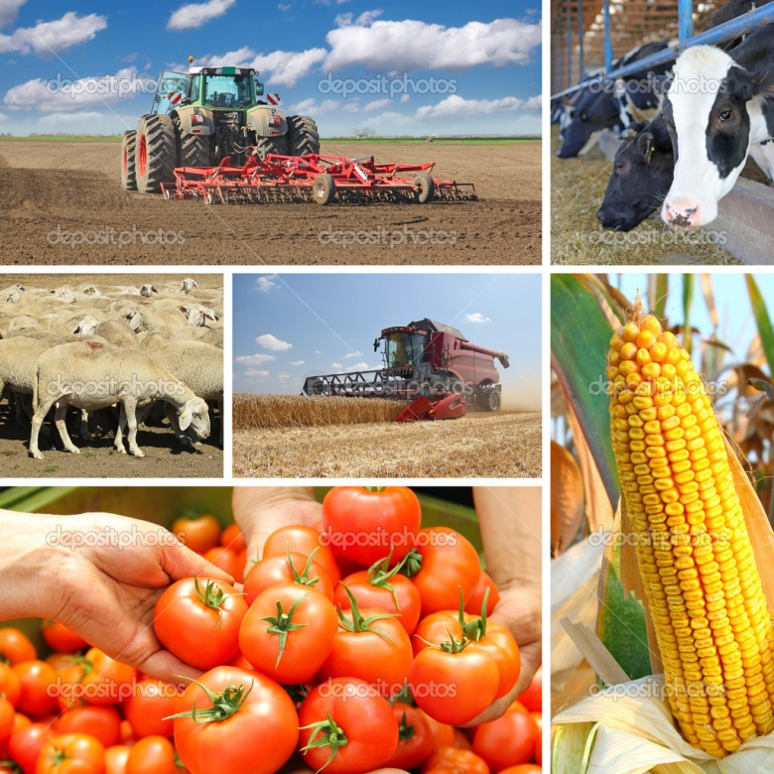
Сільське господарство
В аграрному секторі країни налічується близько 500 тис. Фермерських господарств, де зайняті 1,3 млн.чоловік. Через кліматичні причини у галузевій структурі сільського господарства Німеччини тваринництво переважає над рослинництвом.

Slide 18
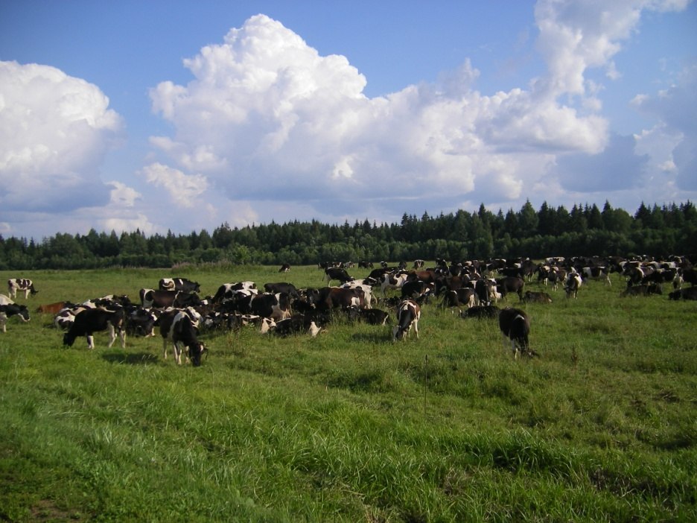
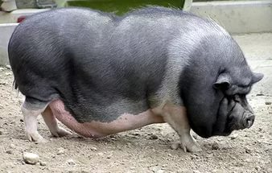
Тваринництво
У структурі тваринництва різко виділяється скотарство і свинарство. При повсюдному поширенні великої рогатої худоби середня щільність його поголів’я особливо велика на півдні країни, свиней – на півночі. Тваринництво дає 80% продукції всього сільського господарства.

Slide 19
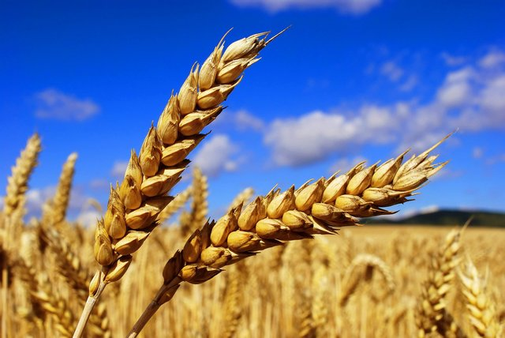
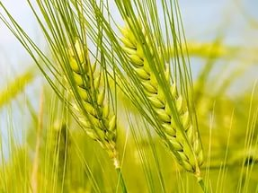
Рослинництво
Серед рослинницьких культур (без урахування кормових) виділяється пшениця, жито, ячмінь, картопля, а також овес, бобові і цукровий буряк. В цілому в територіальному розподілі вирощуваних рослин вирішальну роль відіграють природні умови (поєднання теплових ресурсів, вологи і грунтів), галузей тваринництва – наявність необхідних кормів.
Німеччина забезпечує себе пшеницею на 80%, цукром на 75%...

Slide 20
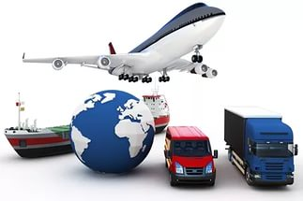
Транспорт
У ФРН розвинуті всі види транспорту, але провідна роль у перевезенні пасажирів та вантажів належить автомобільному й залізничному транспорту. Основу транспортної системи складають залізниці, що перевозять на рік близько 2 млрд пасажирів.
На початок 2003 року у ФРН було зареєстровано 53 млн автомобілів (у тому числі легкових 45 млн). Автодороги всіх класів складають понад 230 тис. км., Автобани - близько 12 тис. км. Німеччина має найбільшу мережу автомагістралей у світі.
Торговий флот ФРН нараховує 2200 сучасних морських суден. Важливе значення для здійснення економічних зв'язків у середині країни відіграє річковий транспорт.

Slide 21
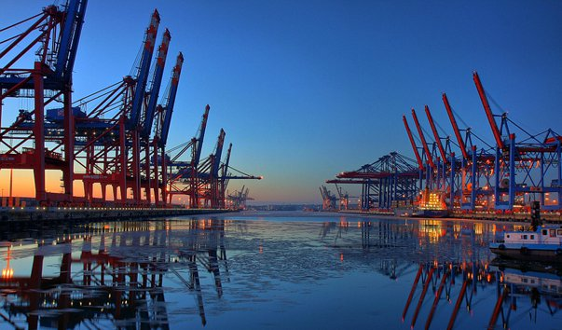
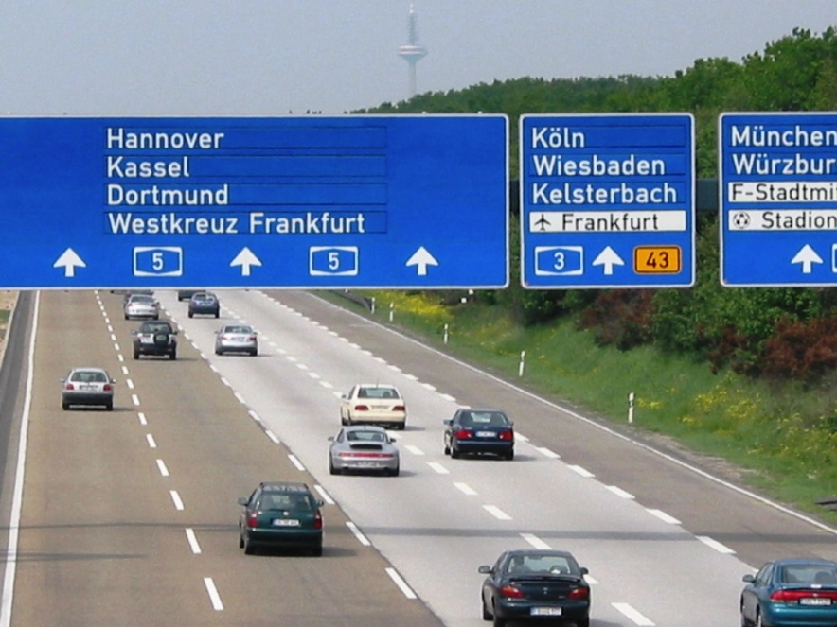
Сфера послуг
Розвиток сфери послуг Німеччини дещо відстає від рівня інших розвинених країн. У Німеччині у сфері послуг створено і меншу кількість робочих місць. Тим не менш, Німеччина в світовому господарстві спеціалізується на банківських та фінансових послугах, туризмі.

Slide 22
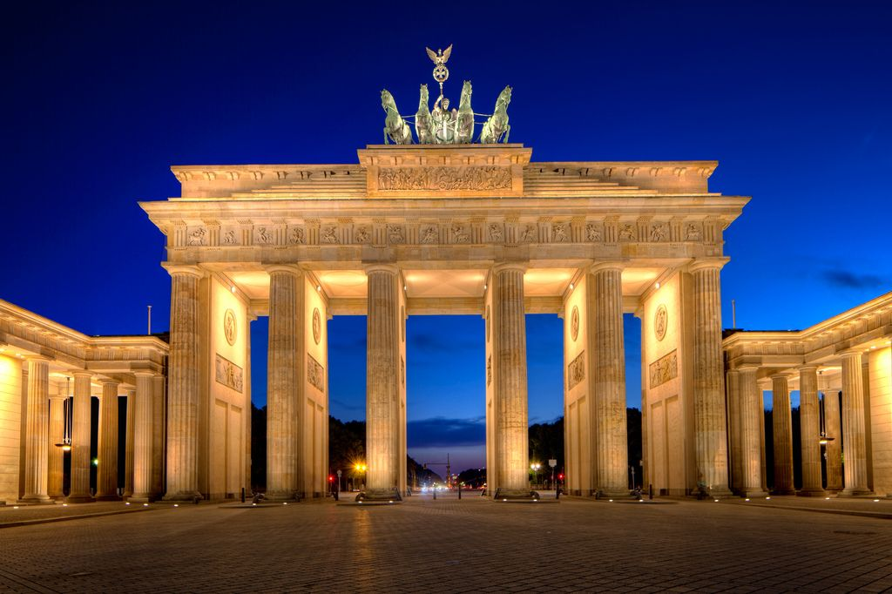
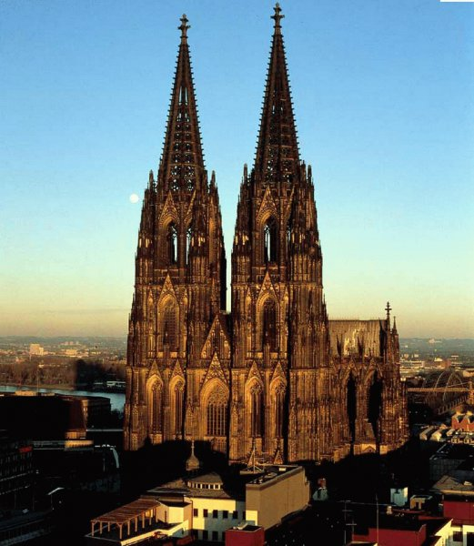
Туризм
Німеччина оцінюється як один з найбезпечніших туристичних напрямків у світі та є третьою найбільш відвідуваною країною в Європі
Понад 30% німців проводять відпустку у своїй власній країні. Маючи більш ніж 133 млн іноземних туристів (2008), Німеччина займає сьоме місце серед найбільш відвідуваних країн у світі. У загальній складності 27200 млн євро в країні витрачаються щороку на подорожі і туризм: це еквівалентно 3,2% ВВП Німеччини.

Slide 23
Зовнішньоекономічні звязки
Німеччина імпортує продукцію машинобудівної, харчової, легкої та важкої промисловості. Головними партнерами Німеччини з імпорту є країни ЄС 52 % (головним чином Франція 10 %, Нідерланди 9 %, Італія 7 %, Велика Британія , Бельгія та Люксембург), США 9 %, Японія 5 %.
Водночас Німеччина експортує машинобудівну продукцію, автомобілі, хімічну продукцію, метали та вироби з металу, продукти харчування, текстиль. Головними експортними партнерами Німеччини є країни Європейського Союзу 56 % (Франція 11 %, Велика Британія 8 %, Італія 8 %, Нідерланди, Бельгія та Люксембург), а також США 10 % та Японія.

Slide 24
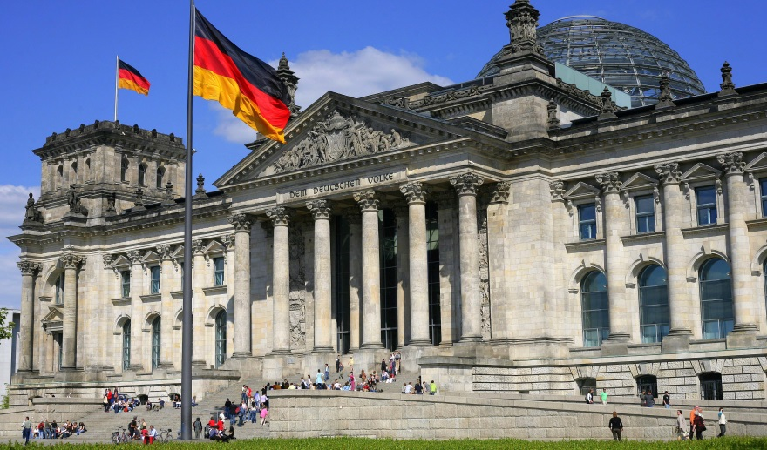
Німеччина це країна, яка встала з колін і підняла свою економіку практично з нуля. Це країна, в якій люди є доброзичливими щодо своїх гостей.

Slide 25
Цікаві факти про Німеччину.
У Німеччині є близько 5000 сортів пива, 1500 видів ковбас, 300 видів хліба і близько 500 видів різної мінеральної води.
Жувальну гумку винайшли саме в Німеччині. Це зробив Ханс Рігел.
Відомий всьому світу аспірин також придумали німці. Він був синтезований Феліксом Хоффманом (Bayer AG) в 1897 році.
Ремонт будь-яких речей в Німеччині настільки дорогий, що простіше купити нову річ.
Для того, щоб дитина могла їздити на велосипеді, в школі їй видають спеціальні велосипедні права.

Slide 26
Питання для перевірки знань
1. Що символізують кольори на прапорі Німеччини?
2. В яких басейнах видобувають кам’яне вугілля?
3. Якою є середня густота населення Німеччини?
4. Якими автомобільними фірмами відова Німеччина?
5. Назвіть міста, в яких є найбільші морські порти.
6. Які види транспорту відіграють важливу роль в перевезенні пасажирів та вантажів?
7. Назвіть мегаполіс, який тяжіє на території Німеччини
8. Який тип ЕС дає 2/3 всієї електроенергії Німеччини?
9. Назвіть особливо густо заселений основний промисловий пояс
10. Назвіть старі гори, які простягаються через центр країни.
11.
12.

Slide 27
Дякую за увагу

